Slide 1
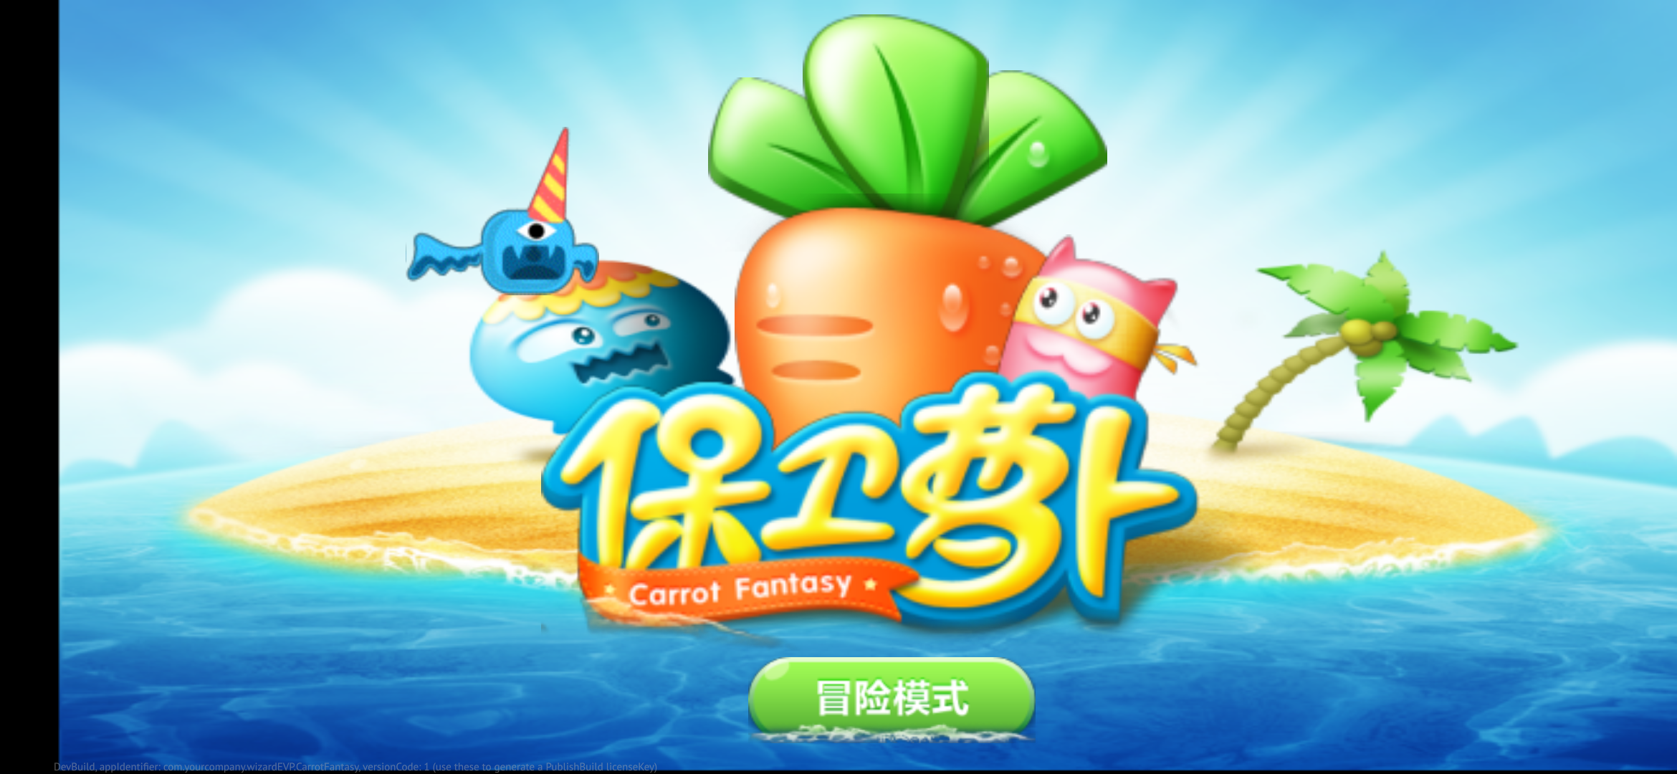

Slide 2

小组成员
组长：谢宏伟
成员：胡成涛
成员：彭康

Slide 3

目录：
1.项目的分工
2.使用的工具
3.游戏介绍及内容展示
3.实现的功能
4.遇到的问题及解决办法
5.项目的体会

Slide 4
项目的分工
谢宏伟：实现界面，数据存储，逻辑设计
胡成涛：实现了炮塔的转动，炮塔的动画，及炮塔的升级
彭康：实现了怪物的生成及生成关卡及素材的获取

Slide 5
使用的工具
使用的工具:
1.QtCreator for Felgo
2.QtCreator
3.TexturePacker
4.recordMyDesktop
5.GitHub
1. QtCreator for Felgo
2. qml
3. TexturePacker

Slide 6
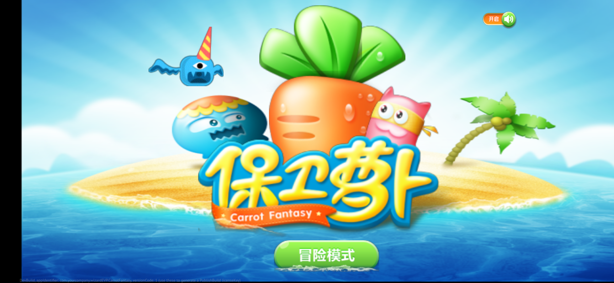
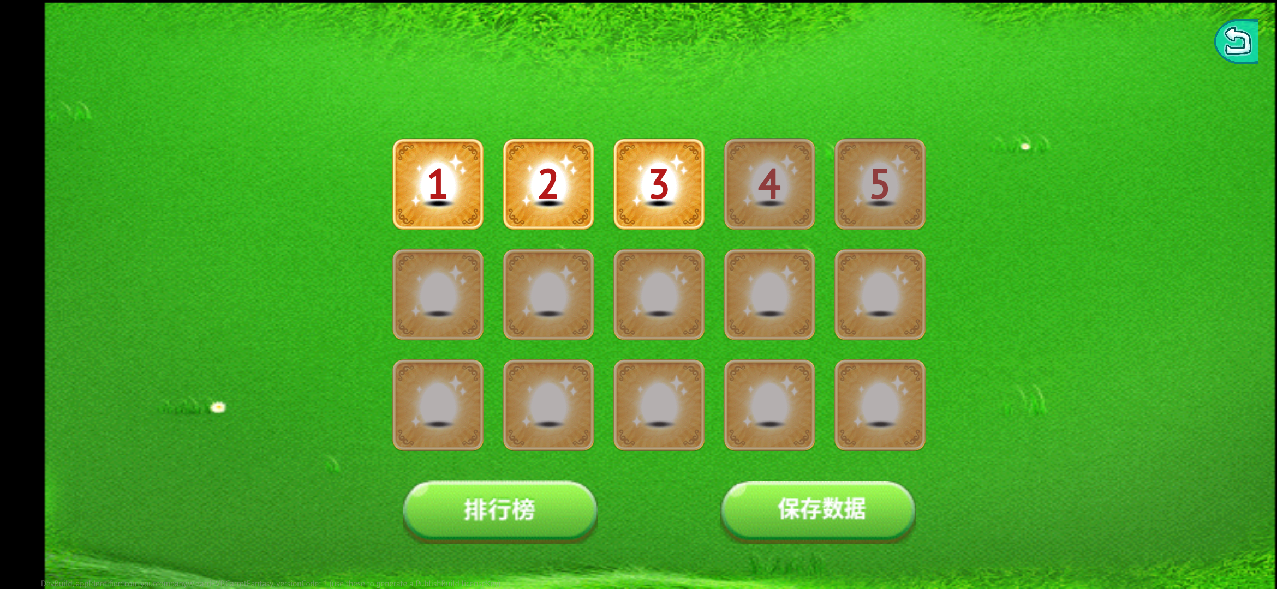
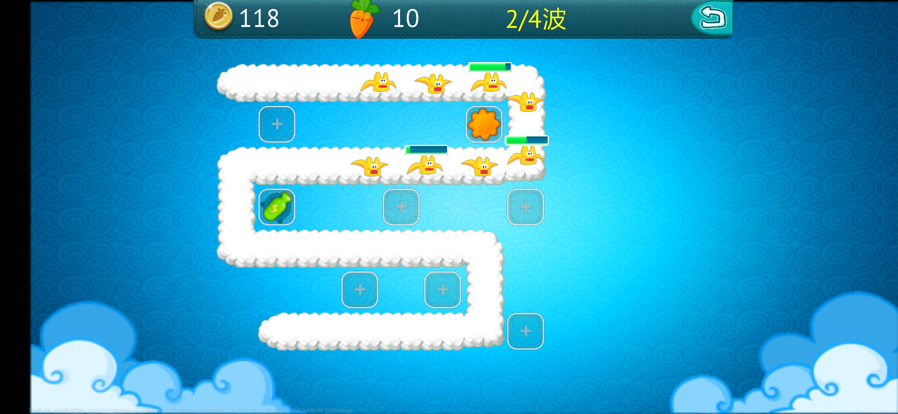
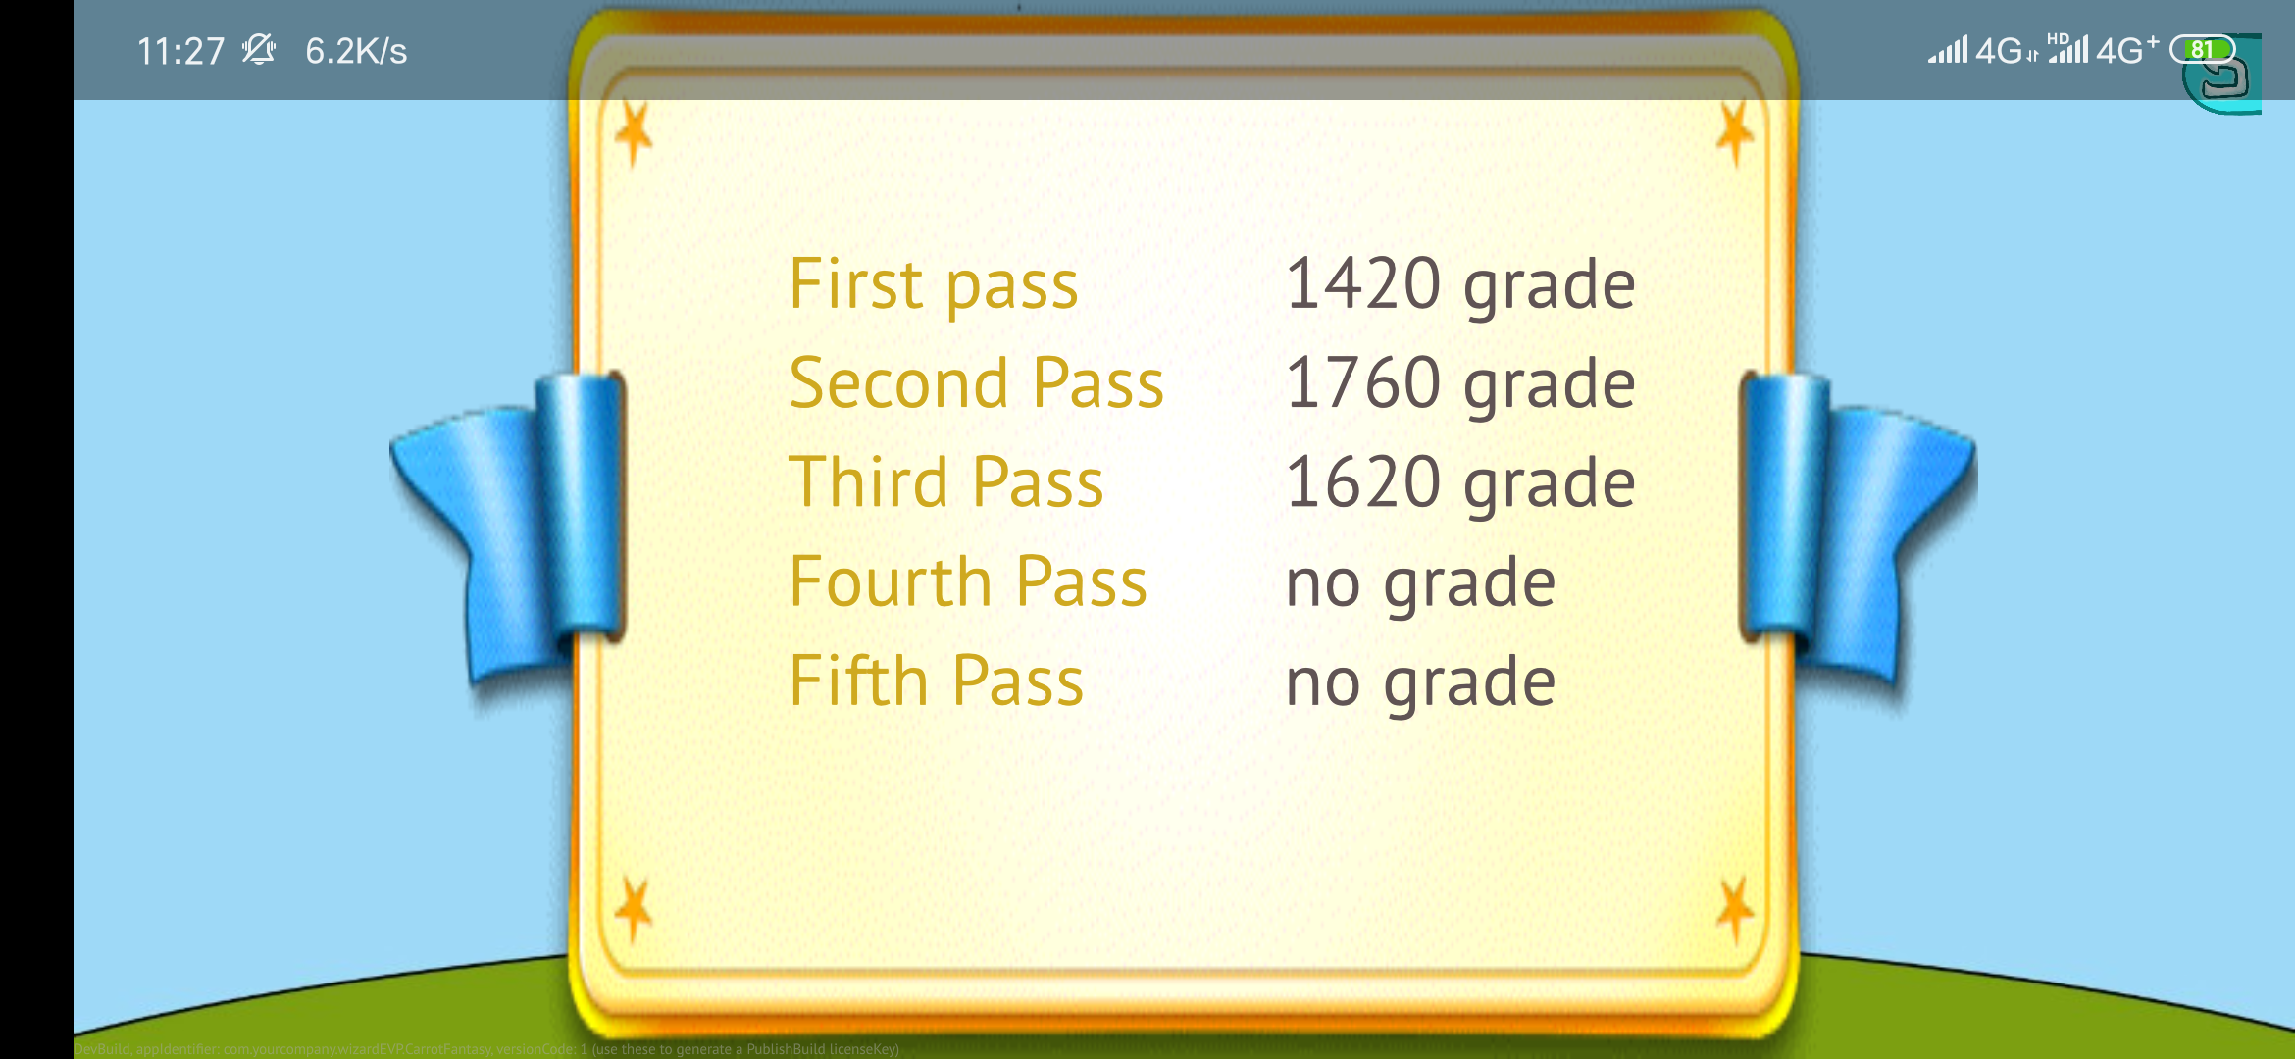
游戏介绍及内容展示
游戏介绍：任务就是保卫好萝卜，别让它被外星人吃掉。每个萝卜都设有10血的生命值，也就是有10次被怪物“啃咬”的机会，生命值为0时，任务失败。操作很简单，只需点击地图中闲置区域就可以安置炮塔，而在游戏过程中，炮塔都有可继续升级1次以达到顶级，升级后不只外形变化，其输出也变得更加强大。
内容展示：

Slide 7
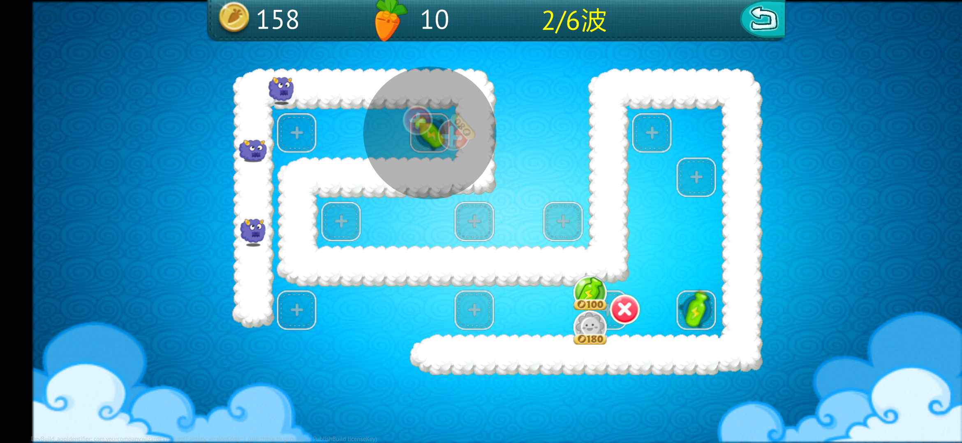
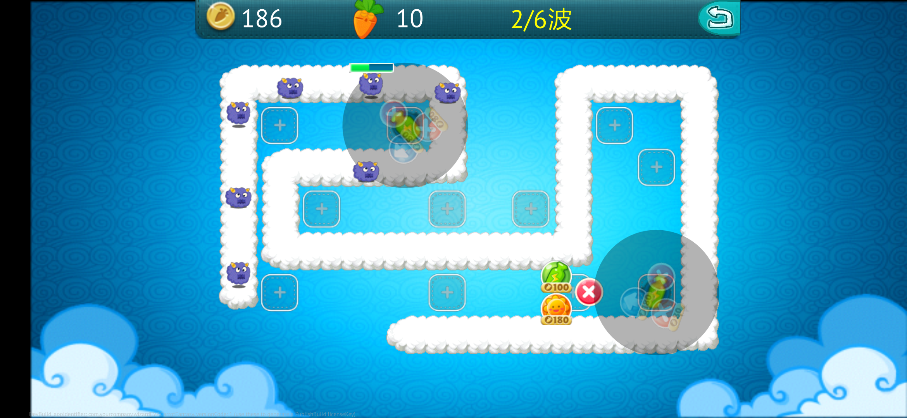
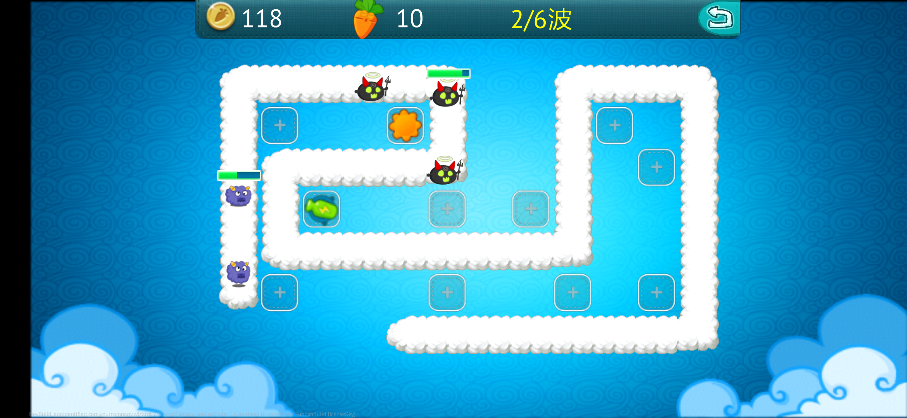
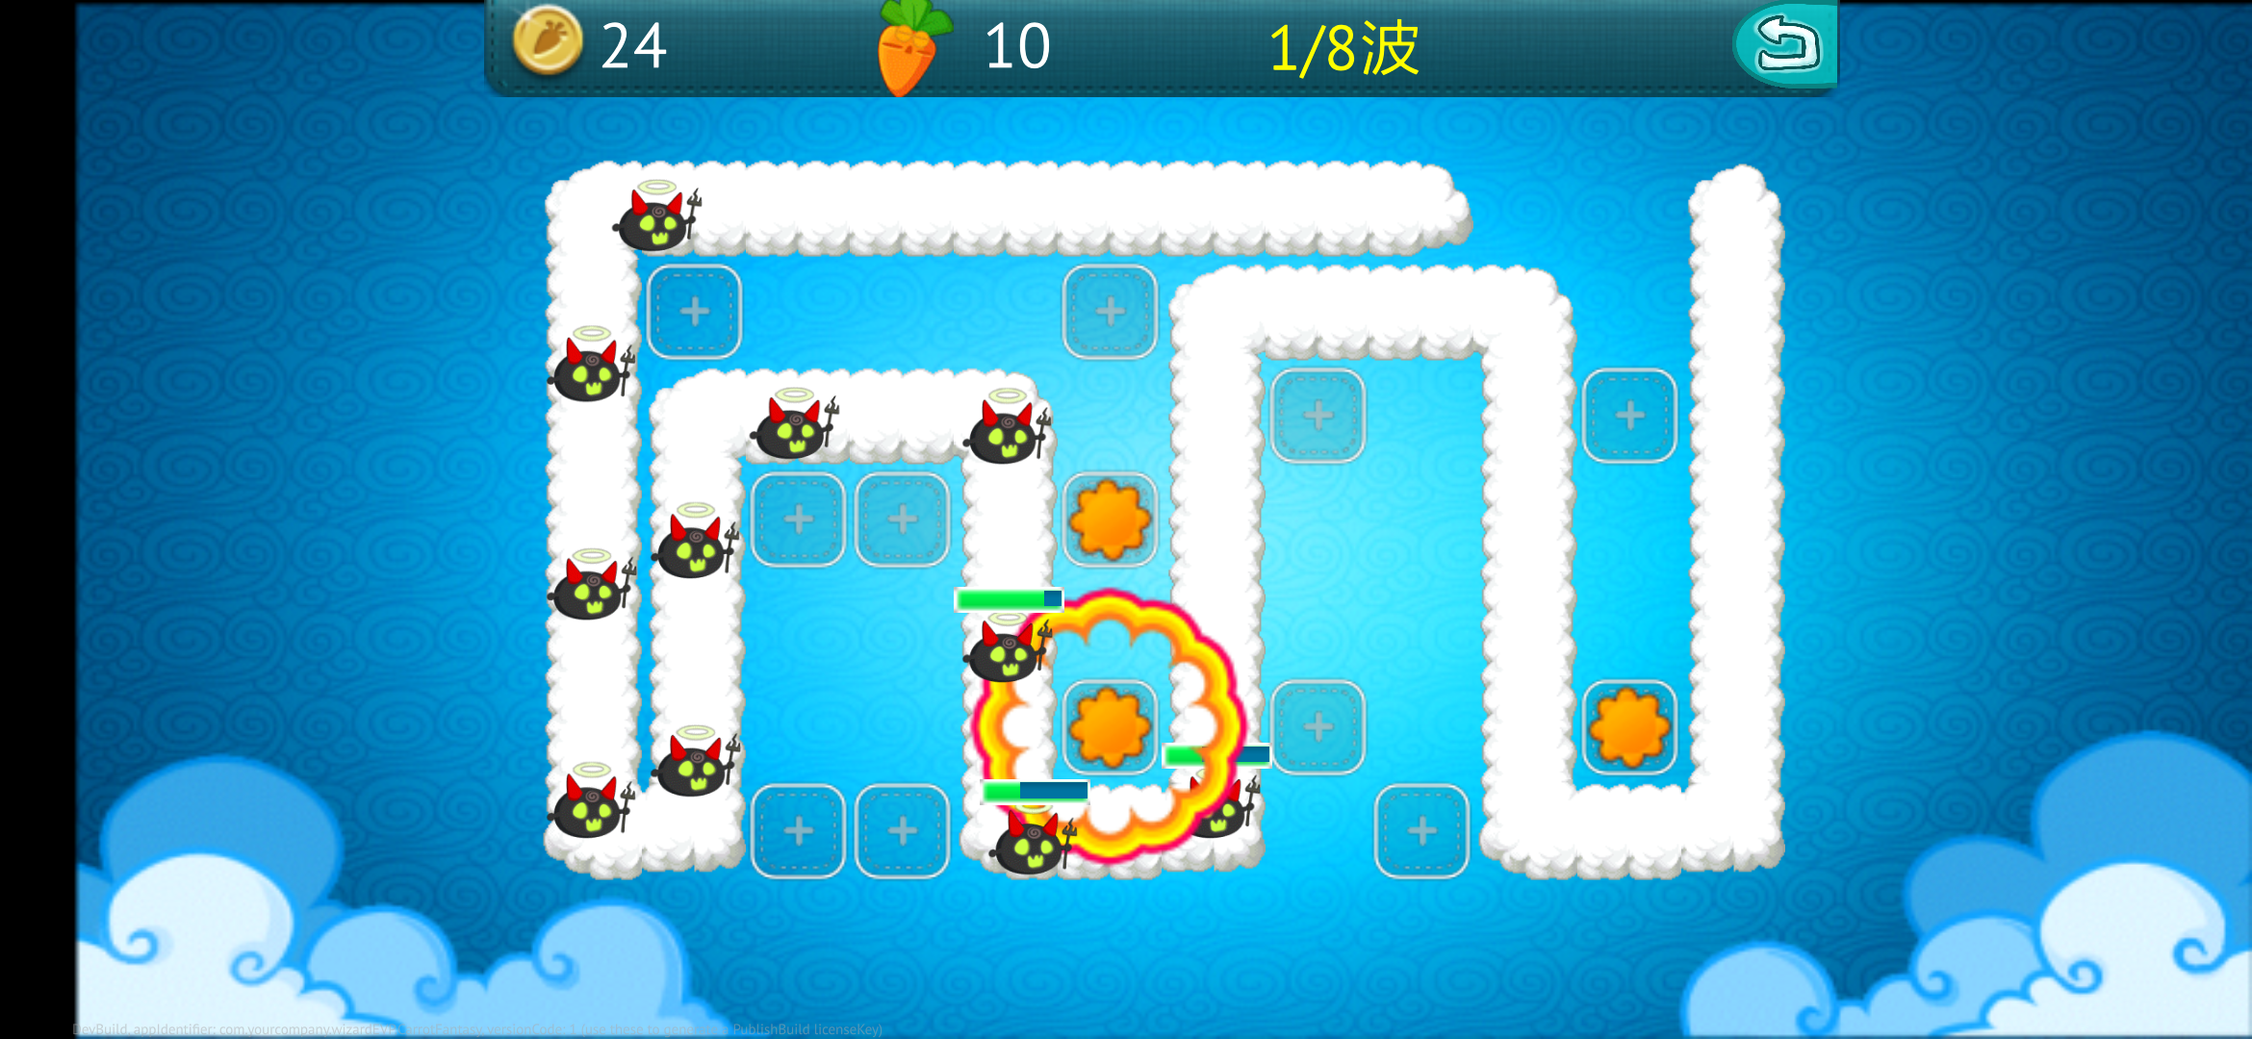

Slide 8
实现的功能：
1.界面切换
2.加载关卡界面及关卡的解锁
3.游戏地图添加
4.添加炮塔及炮塔的升级及画面
5.添加音乐
6.怪物的移动
7.数据的存储
8.体现了和c++的交互

Slide 9
遇到的问题及解决办法
1.实体的坐标问题
2.炮塔旋转问题
3,关卡地图的实现
4.对felgo的不熟悉
解决办法：通过写小demo，查看文档，与同学交流

Slide 10
项目的体会
这次实训，在其过程中出现的问题虽然很多，但是都被我们一一的解决了，在这个过程中我们有很大的体会。这次实训它考验了我们的团队合作能力，个人的能力等
首先，团队中的每个人都应该有很强的责任心，在组长的分派任务时要有很强的责任感。每个成员要对自己的工作内容负责。
其次，在实训的过程中要把自己的有点发挥出来，毕竟每个人的能力是不同的，还有在实训过程中要互帮互助，齐心协力才能更好的完成实训项目。

Slide 11
谢谢观看

